Slide 1
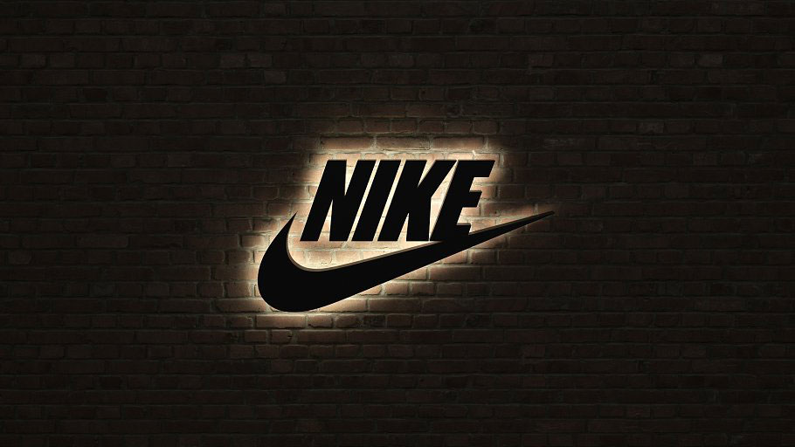
1

Slide 2
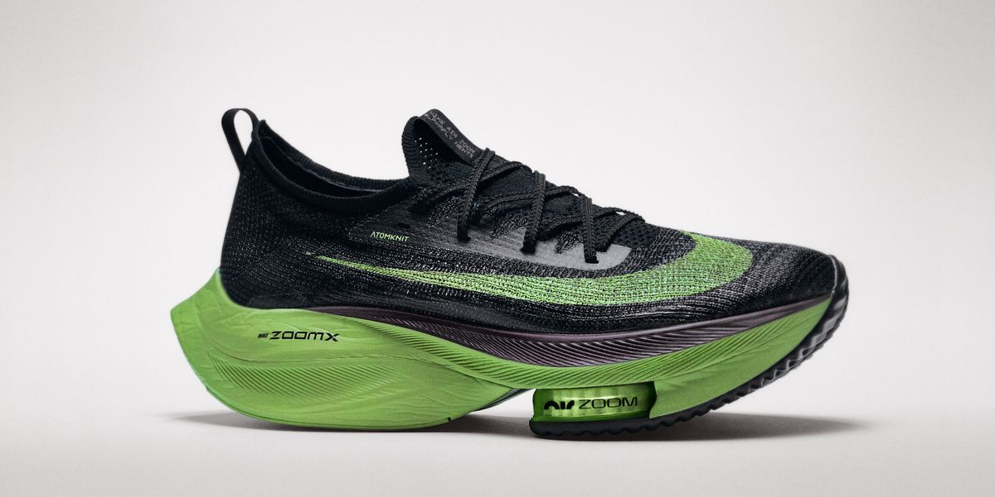
Всевозможные инновации – конек компании. Nike с завидным постоянством внедряет новые разработки в производство товаров для активного образа жизни, и использует уникальные методы продвижения собственного бренда. Кроме того, Nike вкладывает большие силы в развитие технологий, способных уменьшить объем химического загрязнения окружающей среды при создании одежды под своим брендом.

Slide 3
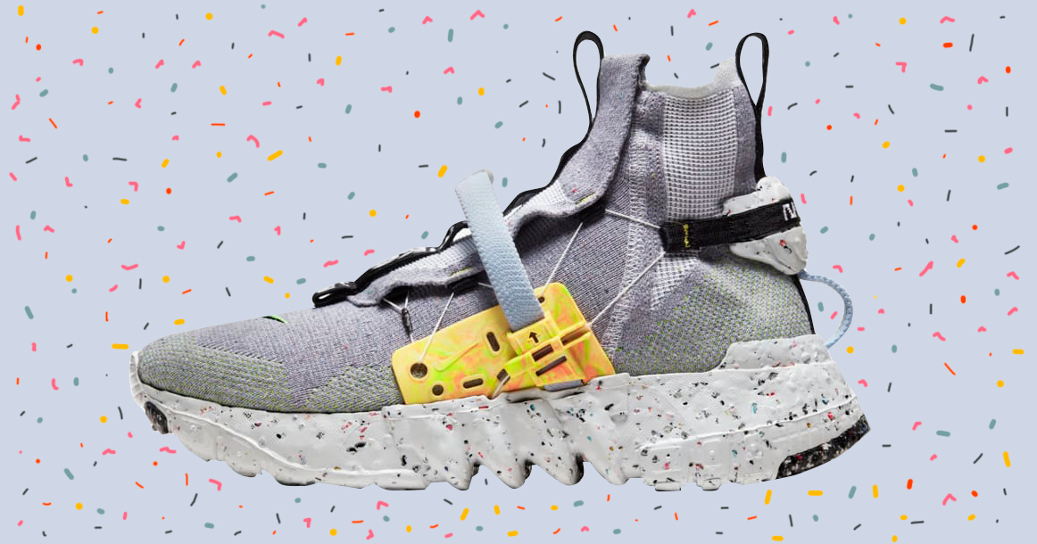
Стоимость бренда Nike по разным оценкам составляет от 23 до 29 млрд долларов. Финансовый оборот компании в 2015 году составил 30,6 млрд долларов, а чистая прибыль - 3,273 млрд долларов.

Slide 4
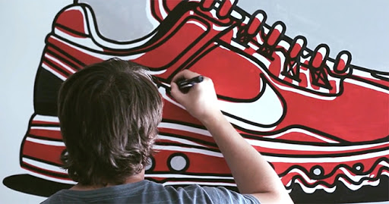
Совместно с властями Америки и организацией NASA компания Nike запустила программу Launch, целью которой стала консолидация специалистов в условиях бизнес-инкубатора, для решения проблем космонавтики и разработки инновационных материалов для использования в космической индустрии.

Slide 5
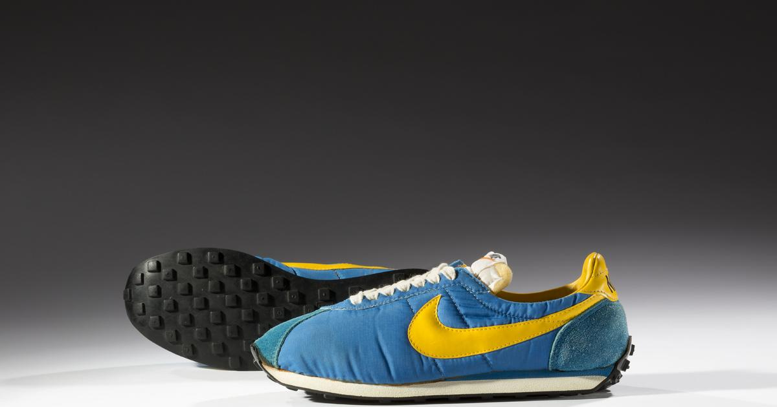
Один из основателей Nike прославился в 1973 году тем, что рискнул залить уретан с горячую вафельницу. Так родились кроссовки Waffle Trainer, названные одной из первых инноваций, изобретенных Nike.

Slide 6
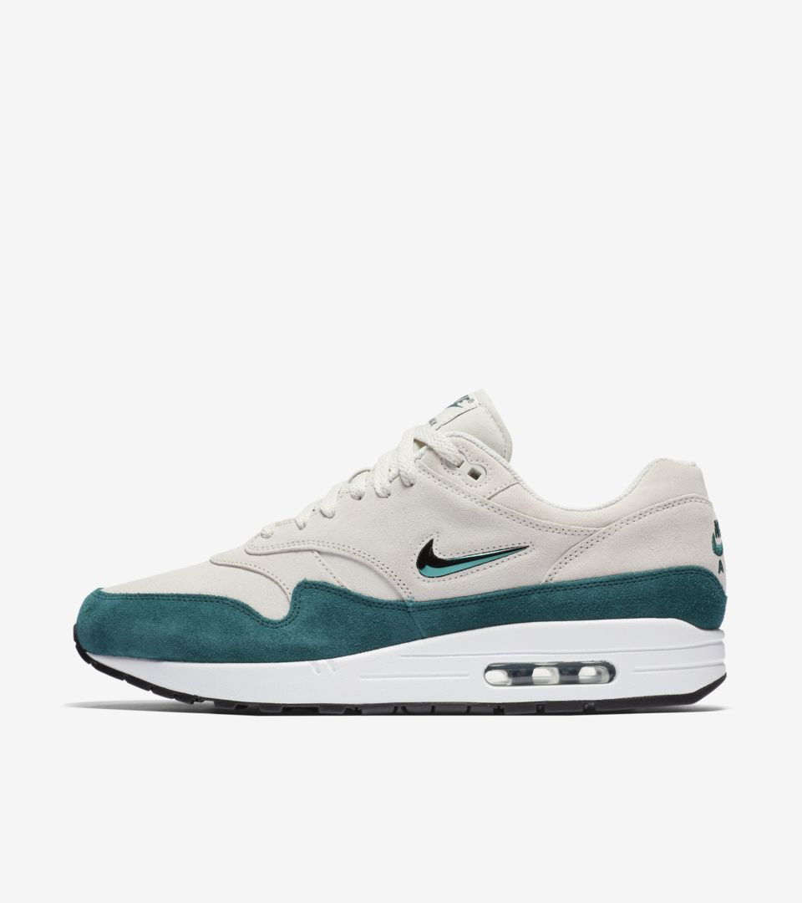
Через шесть после создания «вафельной» подошвы инженеры Nike додумались добавлять в подошву кроссовок капсулированные пузырьки воздуха. В течение почти 10 лет этот воздух оставался невидимым, пока не появились Air Max. Технология и сегодня считается одной из самых продаваемых в истории создания сникерсов.

Slide 7
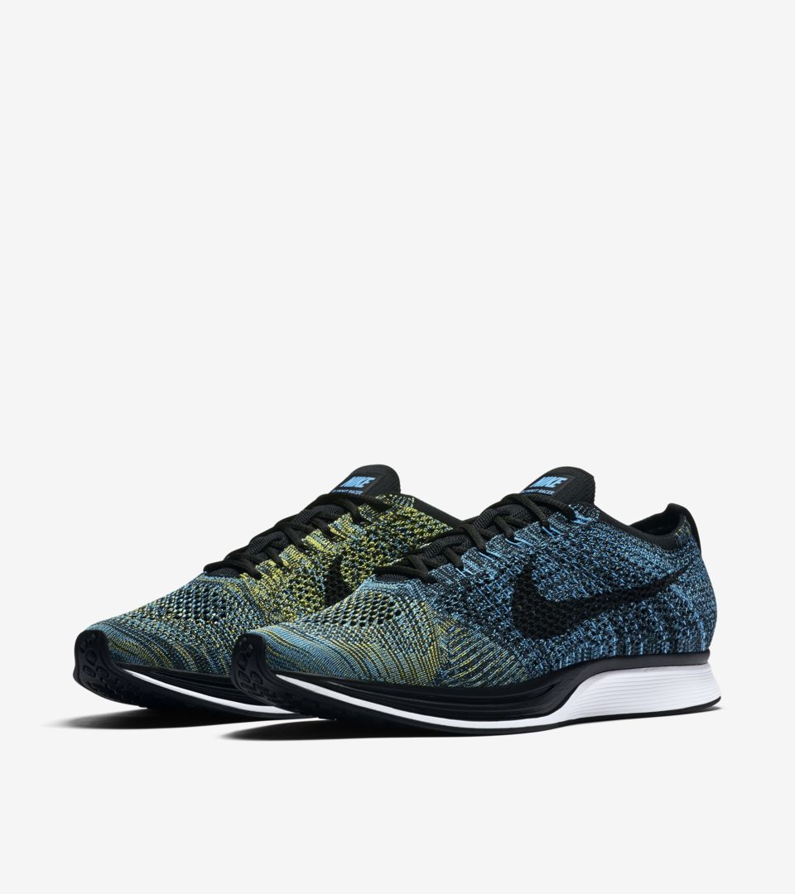
К Олимпиаде в Лондоне 2012 Nike впервые представил модель кроссовок с текстильным верхом. Первоначально их носили только бегуны из сборной США, но со временем они стали общественным достоянием, а Nike запатентовал технологию трикотажного текстиля для верхней части сникерсов

Slide 8
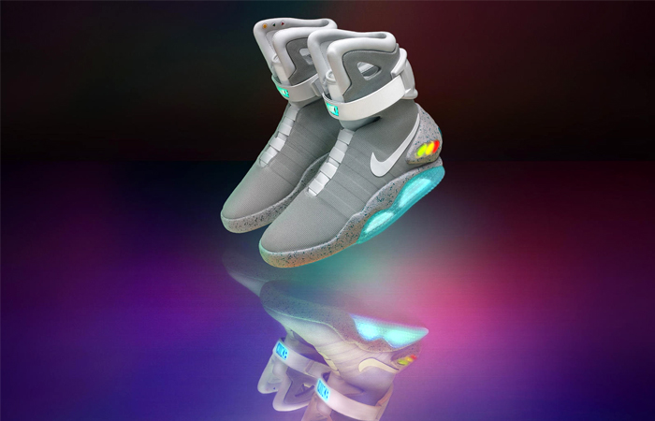
Одной из самых значительных инноваций последних лет бесспорно считается технология автоматической шнуровки обуви. Спустя несколько лет после экспериментов Nike продает баскетбольные кроссовки с «умной» шнуровкой (управляется кнопкой или со смартфона)

Slide 9
